Slide 1
Oběhová soustava člověka
Krev
Srdce
Tepny
Žíly
Vlásečnice

Slide 2
Krev
Krev je kapalná a vazká (viskózní) tkáň, která cirkuluje lidským tělem
Tvoří 7 – 8 % tělesné hmotnosti člověka (4 – 6 litrů)
Hlavní význam – metabolismus
Přivádí živiny (kyslík, glukóza) do tkání
Odvádí odpadní produkty (oxid uhličitý, kyselina mléčná a další)

Slide 3
Složení krve
Složky: Tekutá plazma a krevní buňky
Krevní plazma (3 – 3,5 litru) je tekutá složka krve
Složení: Voda (asi 90%), organické látky (asi 9 %) a anorganické látky (asi 1%)
Koncentrace soli NaCl = 0,9% … tomu odpovídá tzv. fyziologický roztok
Krevní buňky: Červené krvinky (erytrocyty), krevní destičky (trombocyty), bílé krvinky (leukocyty)

Slide 4
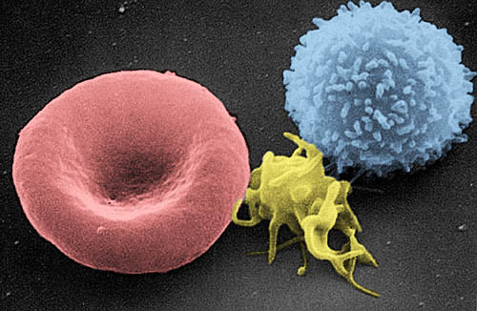
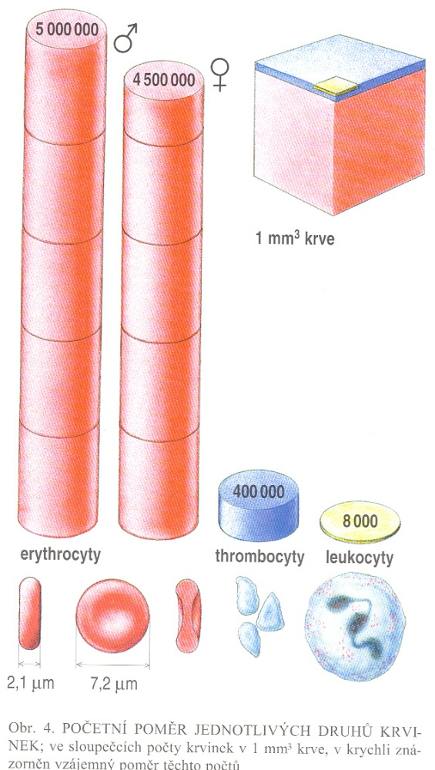
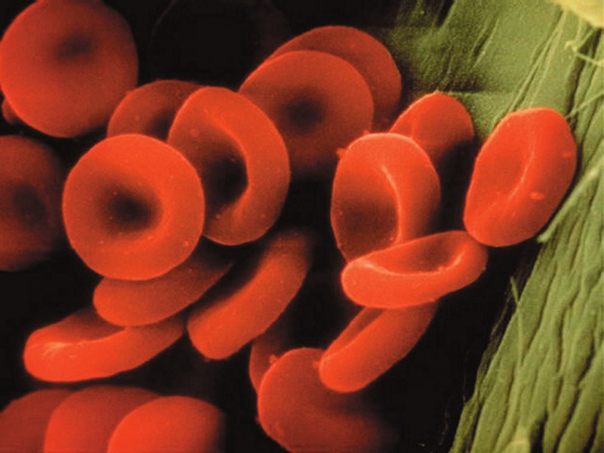
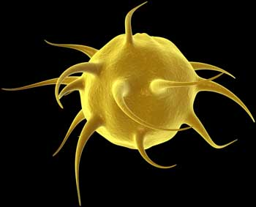
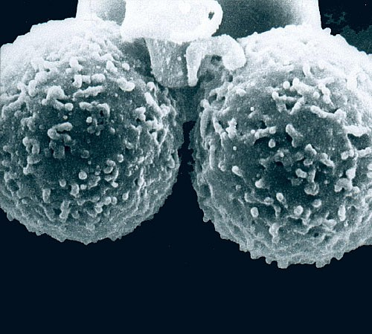
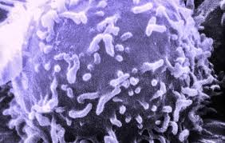
Krevní buňky
Červené krvinky (erytrocyty), krevní destičky (trombocyty), bílé krvinky (leukocyty)

Slide 5
Červené krvinky (erytrocyty)
Nejrozšířenější krevní buňka
4,5 – 5 milionů na mm³ (μl) krve
Přenáší kyslík z plic do tělních tkání
Červená krvinka se dožívá 100 – 120 dnů
Transportní látka: Hemoglobin (červené krevní barvivo)

Slide 6
Oběhová soustava - videa
Srdce (26 minut)
http://byl-jednou-jeden-zivot.nikee.net/index.php?video=7
Krev (26 minut)
http://byl-jednou-jeden-zivot.nikee.net/index.php?video=5
Krevní destičky (26 minut)
http://byl-jednou-jeden-zivot.nikee.net/index.php?video=6

Slide 7
Použité zdroje
Corinne Stockleyová: Ilustrovaná encyklopedie biologie, Fragment 2000
Biologie v kostce, Fragment, Praha 2008
Evžen Ehler: Biologie člověka a zdravověda (prezentace pro PedF UK)
http://cs.wikipedia.org
http://en.wikipedia.org
Google Images

